Slide 1
Познавательный проект
«Ёлочка-красавица» декабрь-январь
Первая младшая группа
МБДОУ №1
Воспитатель: Чащихина Е.С.

Slide 2
Интеграция образовательных областей:
Физическое развитие
Познавательное развитие
Речевое развитие
Художественно-эстетическое развитие
Социально-коммуникативное развитие

Slide 3
Задачи:
Обучающие:
формировать представления детей о ёлочке (праздничной искусственной и живой);
учить изображать ёлочку (в рисовании, лепке, аппликации);
закреплять знание основных цветов и величин;
Развивающие:
развивать наблюдательность, внимание (при обследовании объекта), эстетическое восприятие (в процессе передачи образов ёлочки в изобразительной деятельности);
- обогащать словарный запас детей;
развивать тактильные ощущения, мелкую и крупную моторику, двигательные навыки;
формировать познавательный интерес через игровую и творческую деятельность.
Воспитательные:
воспитывать интерес и эмоциональный отклик к украшению ёлочки (при подготовке к празднику), рассматриванию живой ели, созданию образов ёлочки в изодеятельности;

Slide 4
Формы совместной деятельности с детьми:
Пальчиковые игры «Ёлка», «Наряжаем ёлку», «Мы повесили игрушки».
Комплекс утренней гимнастики «Наша ёлка».
Совместное украшение новогодней ёлки, рассматривание ёлочных украшений.
Дидактические упражнения «Какая игрушка по цвету (размеру, форме)?», «Большая и маленькая ёлочка» и др.
Наблюдение за елью на прогулке.
Рассматривание еловых шишек, семян.
Внесение в группу веточек живой ели, рассматривание их и сравнение с искусственной ёлочкой.
Рельефная лепка «Вот какая ёлочка».
Рисование гуашью «Праздничная ёлочка».
Аппликация «Наша ёлочка» (коллективная работа).
Хороводы «В лесу родилась ёлочка», «Маленькой ёлочке холодно зимой», «Как у дедушки мороза..».

Slide 5
Планируемые результаты:
Дети эмоционально, с интересом участвуют в подготовке к празднику, рассматривают ёлочку, украшенную игрушками.
Различают и называют игрушки по цвету, размеру (большой-маленький).
Узнают и называют живую ель.
Проявляют познавательный интерес к обследуемому объекту (веточкам живой ели).
Эмоционально передают различные образы в пальчиковых и хороводных играх, двигательных упражнениях.
В изодеятельности с помощью взрослого учатся изображать ёлочку (живую и праздничную).

Slide 6
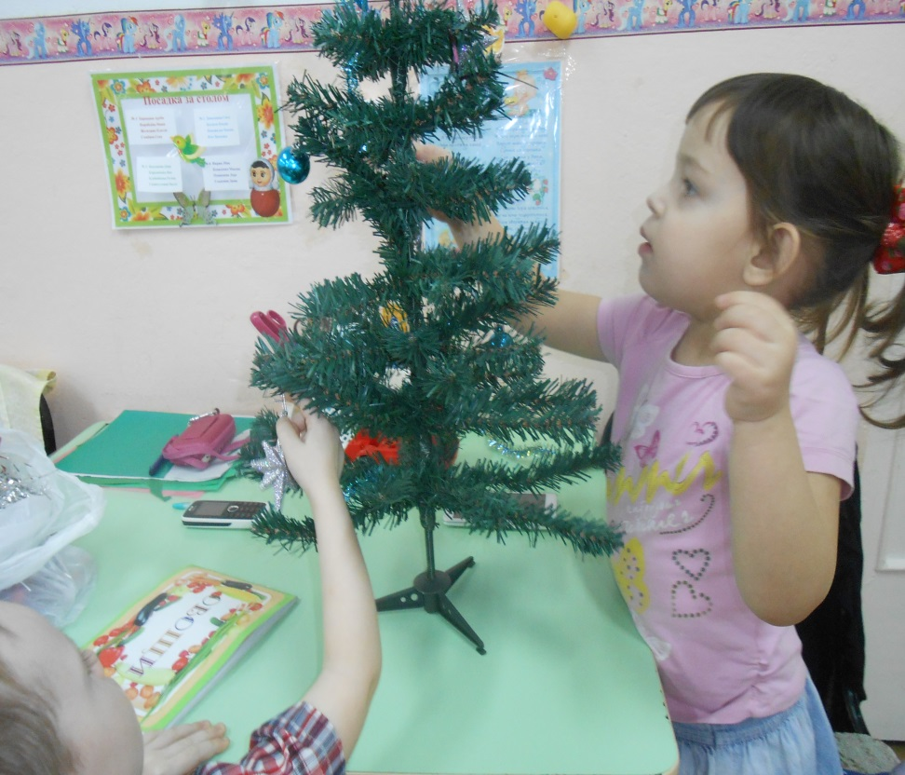
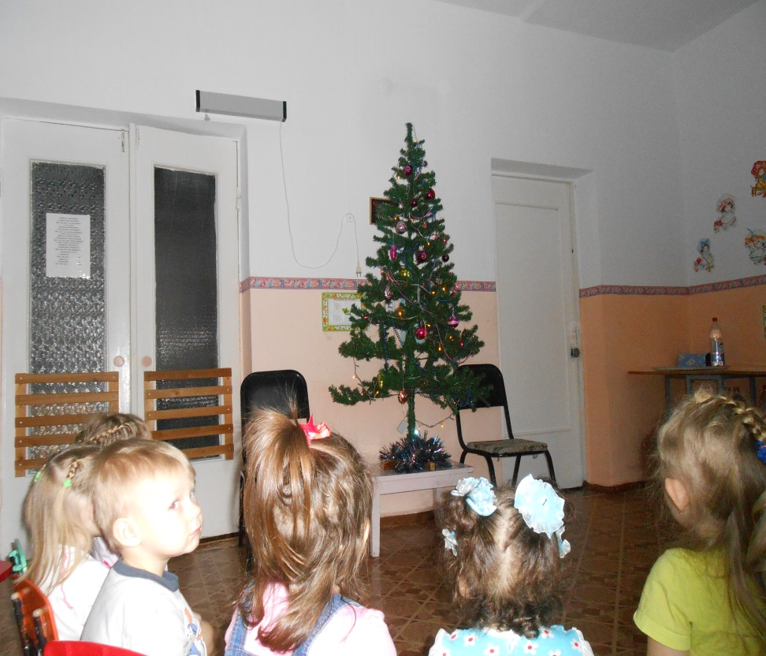
Готовимся к Новому году!
Наряжаем маленькую ёлочку
«Раз, два, три – ёлочка гори!»

Slide 7
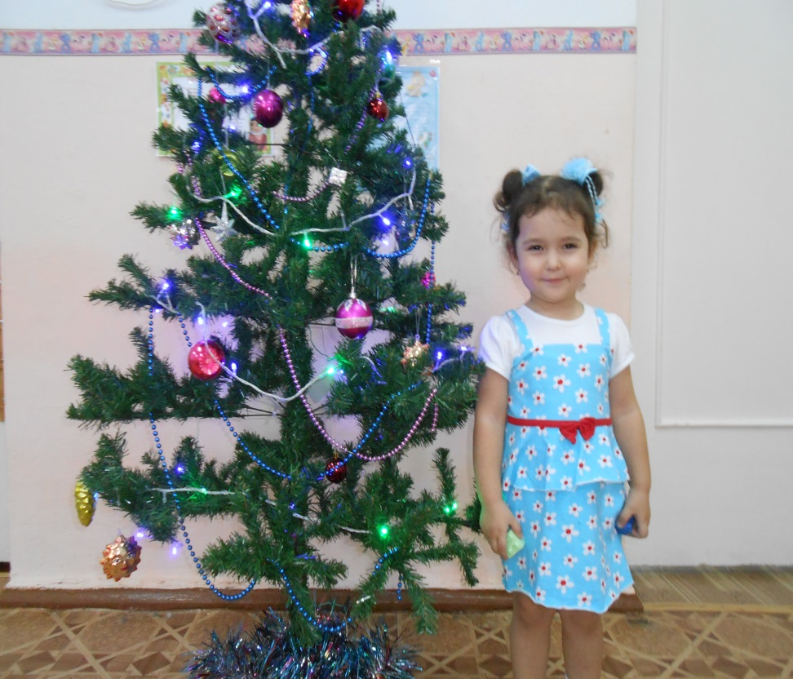
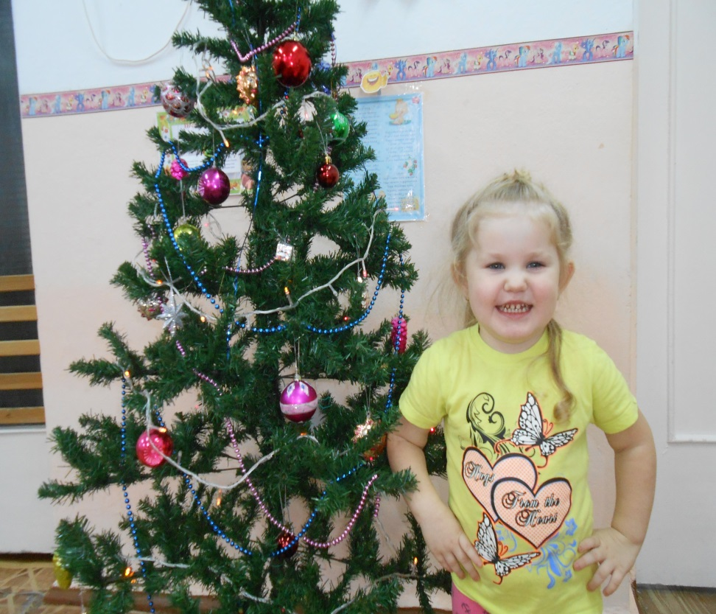
Фото возле праздничной ёлочки

Slide 8
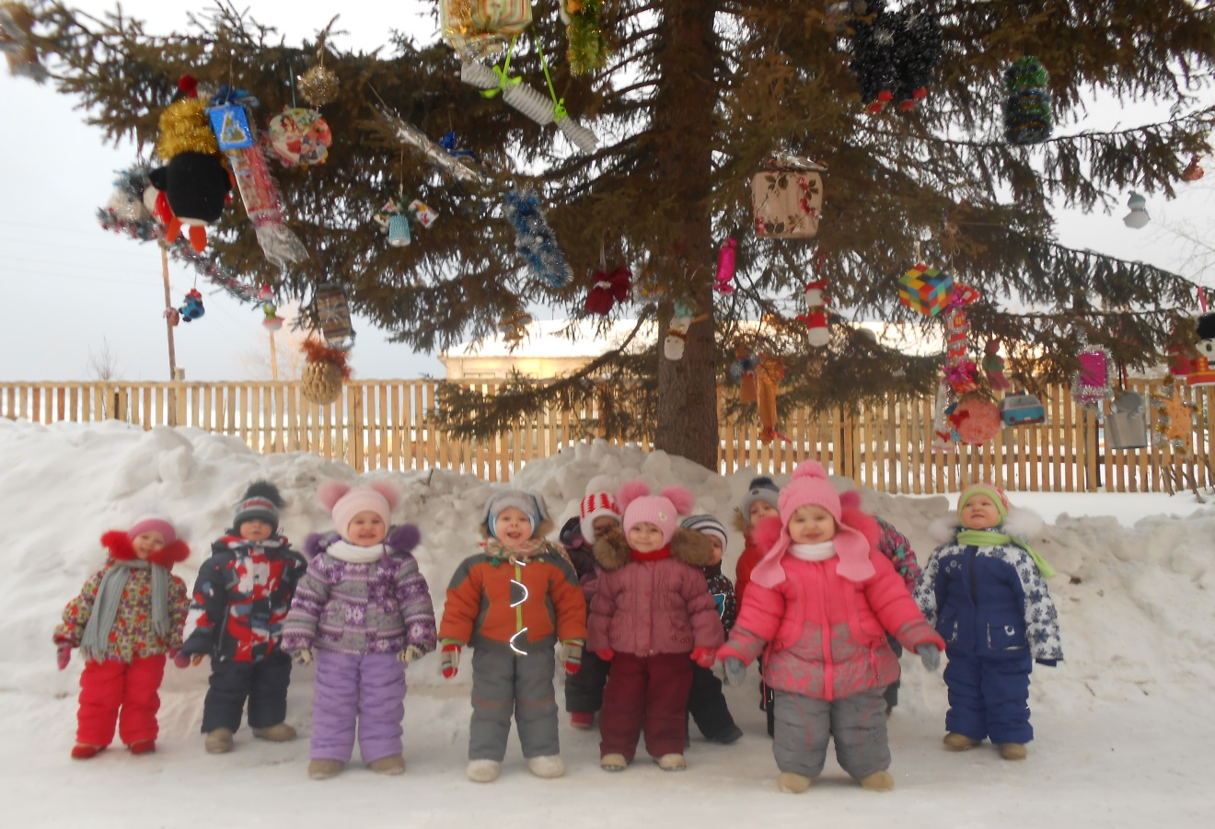
Наблюдение за живой ёлочкой на прогулке.
Рассматривание игрушек, украшений на ёлочке.

Slide 9
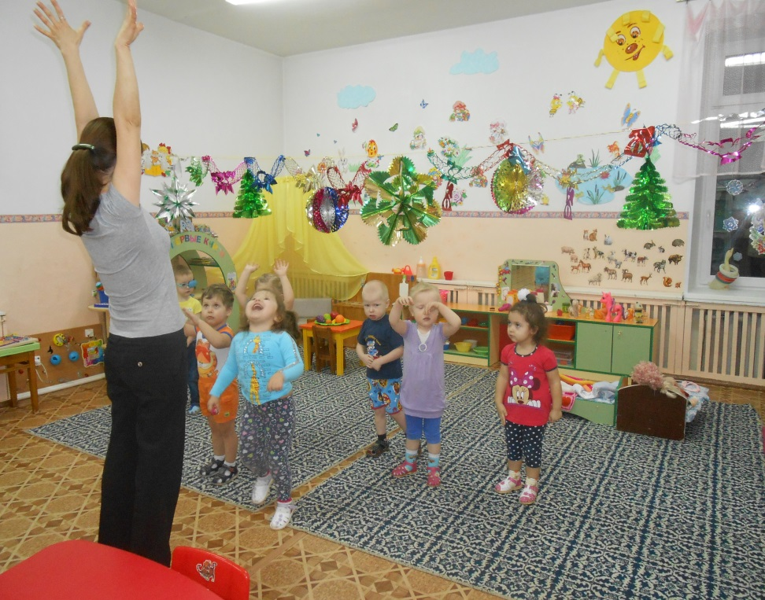
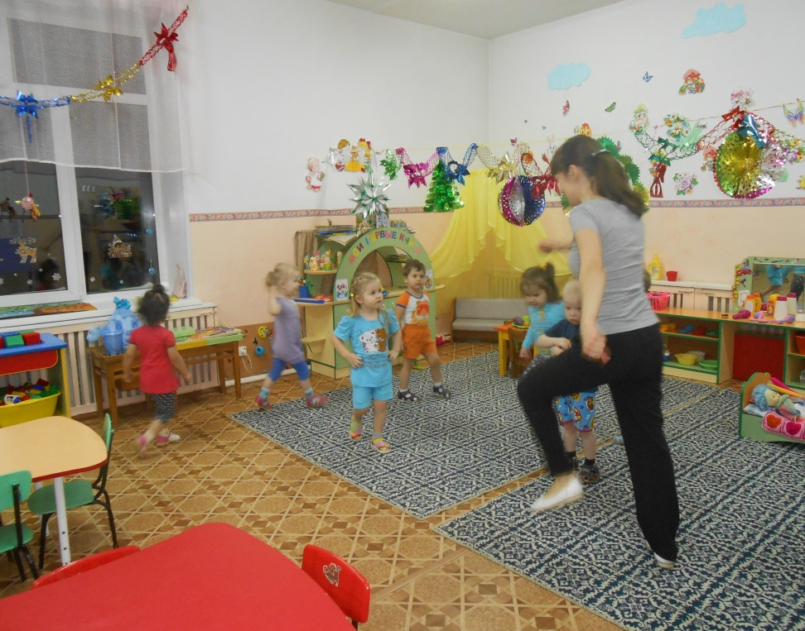
Утренняя гимнастика «Наша ёлка»
Ну-ка, ёлочка, светлей,
Заблести огнями,
Пригласили мы друзей
Веселиться с нами!
Наша ёлка велика,
Наша ёлка высока.
Выше мамы, выше папы
Достаёт до потолка

Slide 10
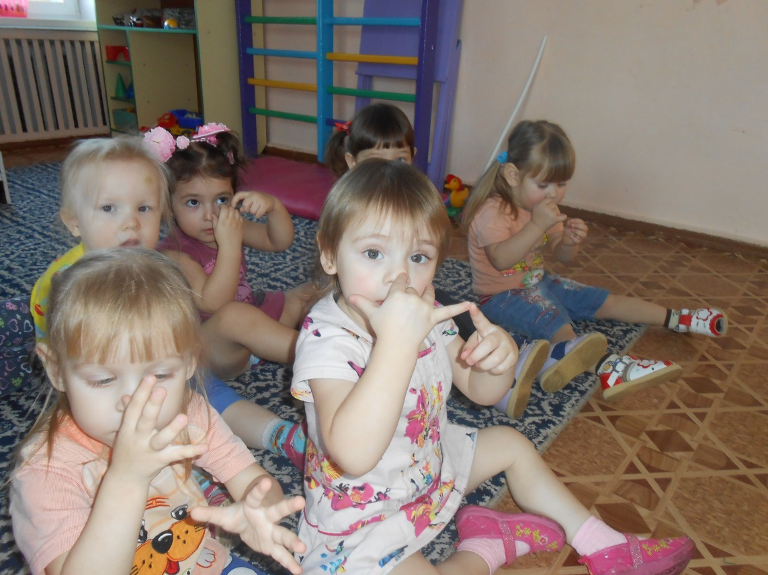
Пальчиковая игра «Наряжаем ёлку»
«Раз, два три, четыре, пять! Будем ёлку наряжать.
Мы повесим шарики, яркие фонарики,
Весёлого Петрушку и разные игрушки…»

Slide 11
Подарки для ребят от ёлочки

Slide 12
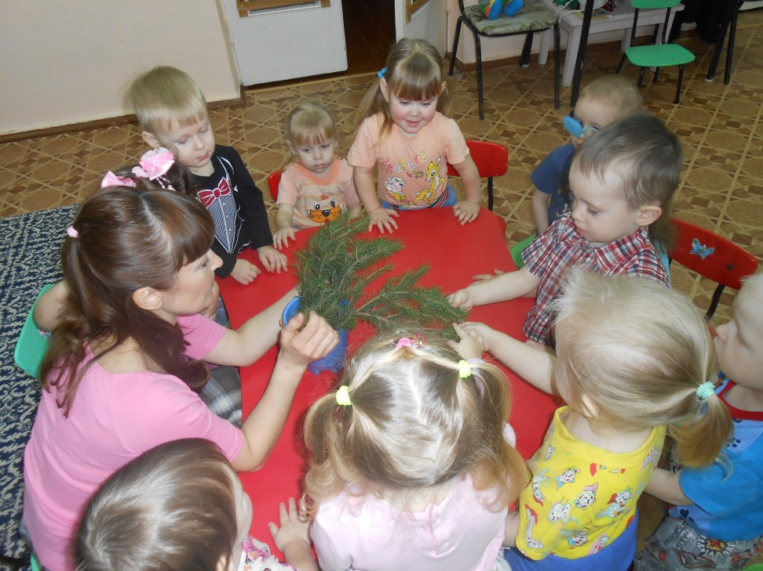
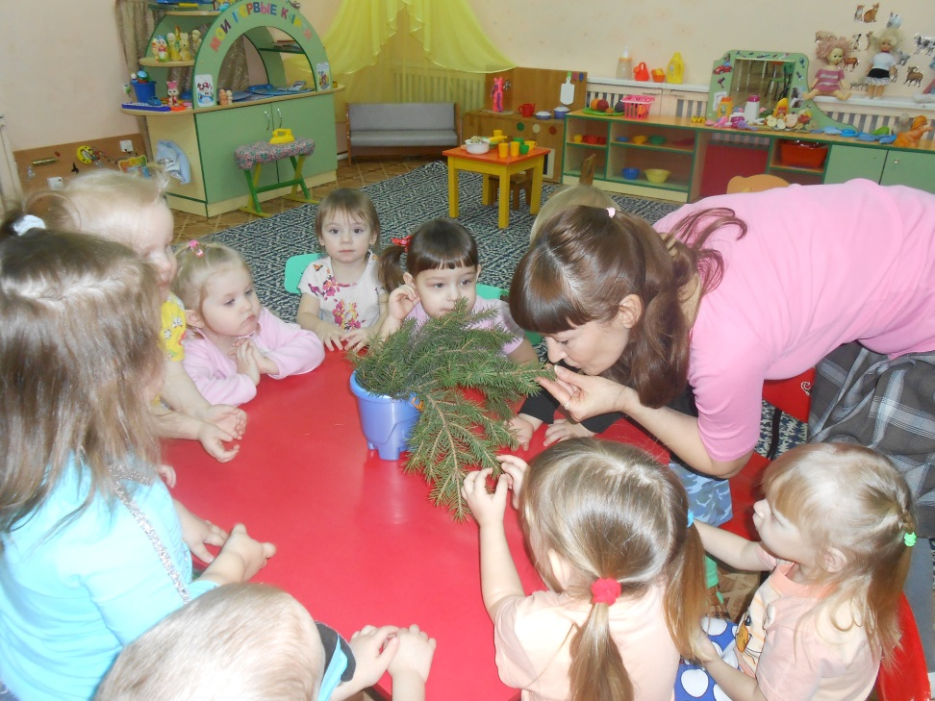
Внесение в группу еловых веточек
Рассматриваем веточки и колючие иголочки
Веточки живой ёлочки хорошо пахнут

Slide 13
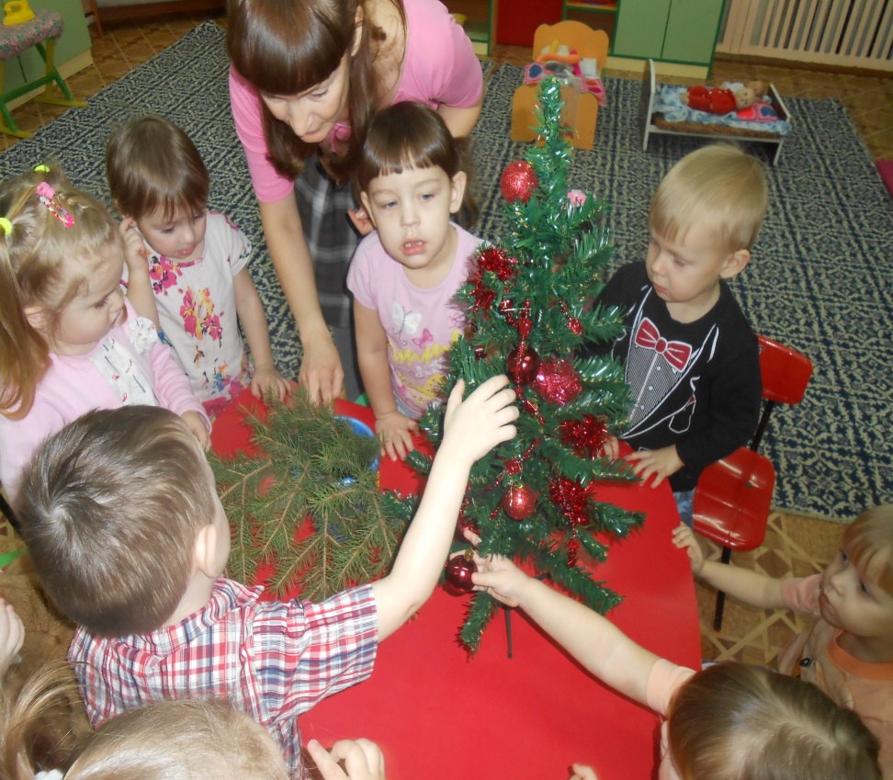
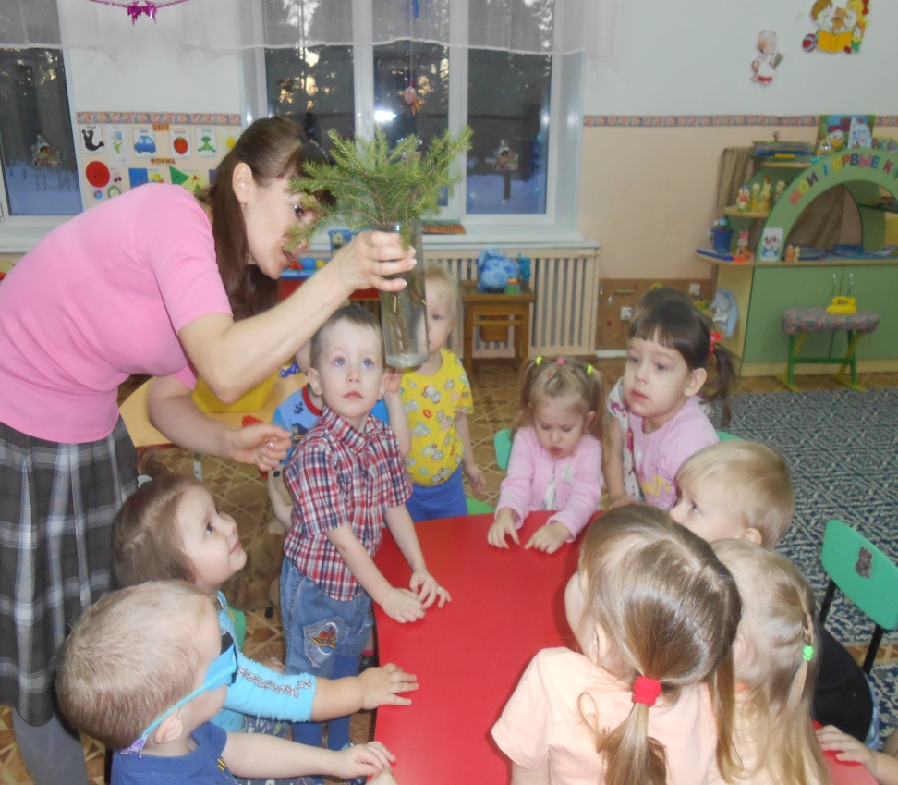
Сравниваем живую и искусственную ель
Живой ёлочке нужна вода

Slide 14
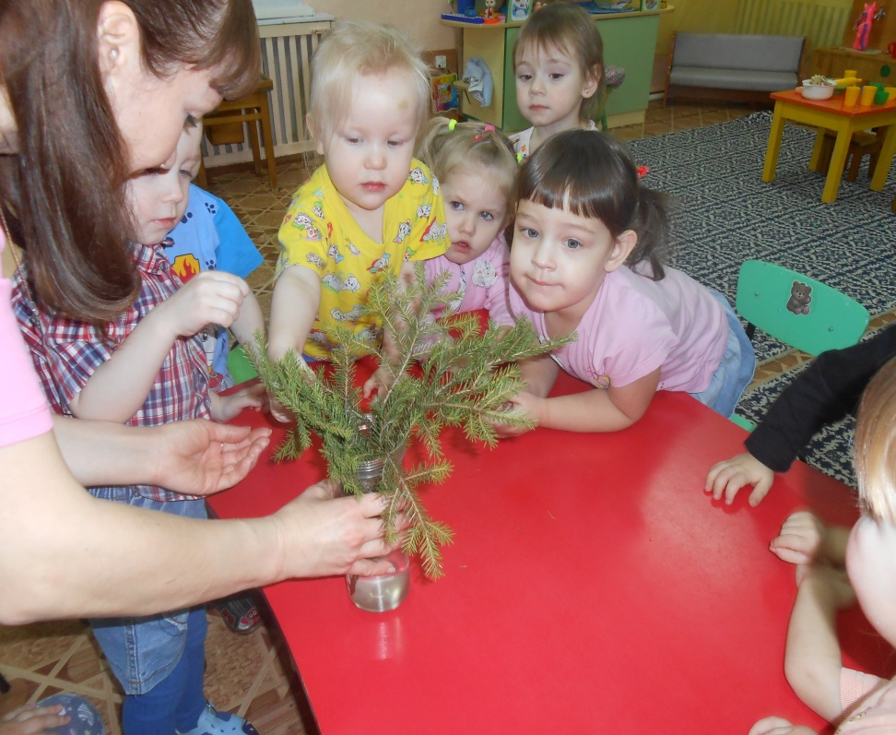
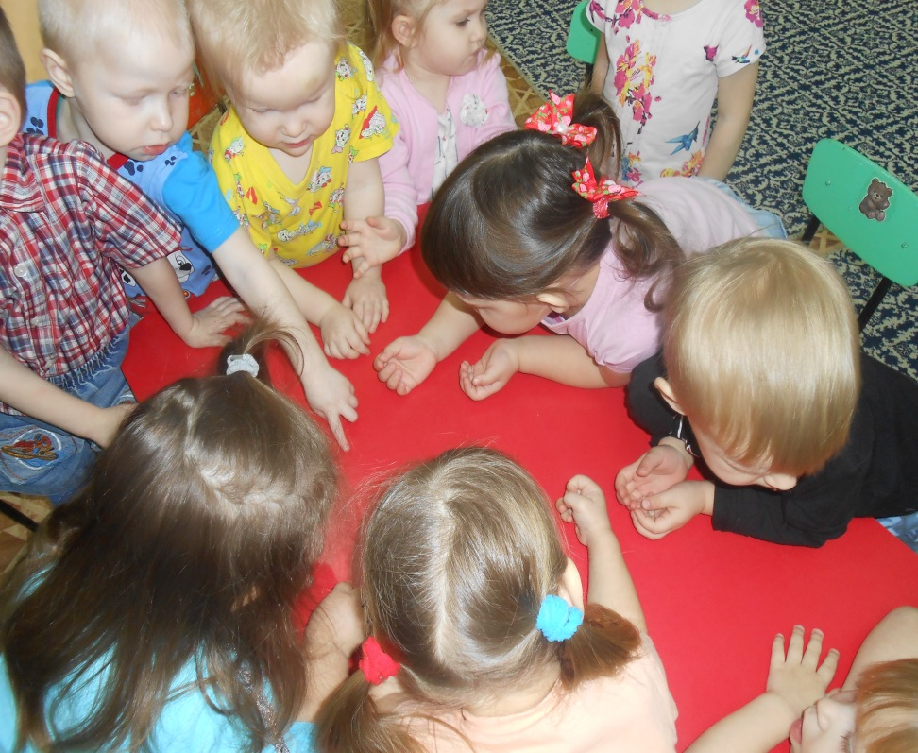
У ёлочки не листья, а иголки, которые называются хвоей.

Slide 15
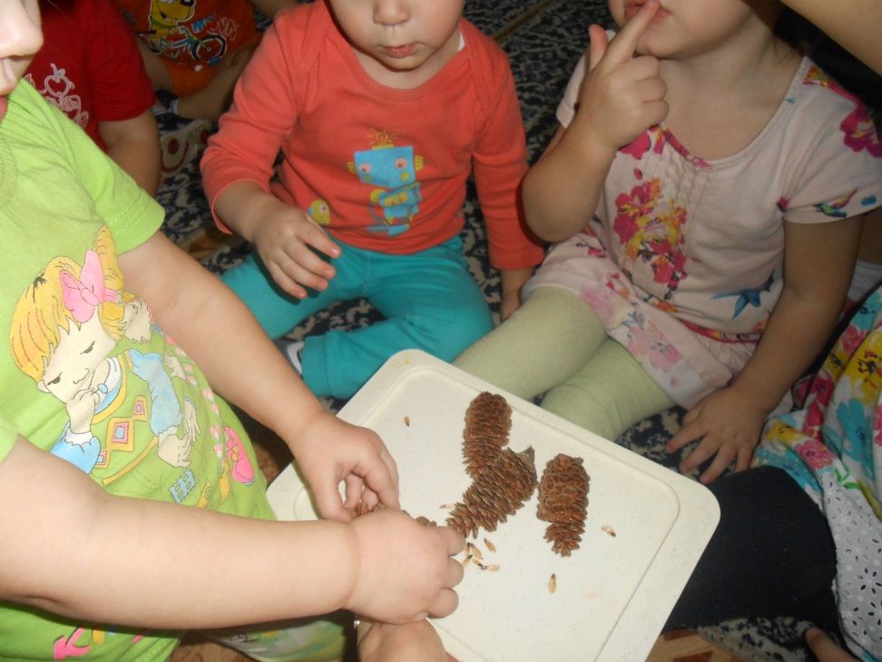
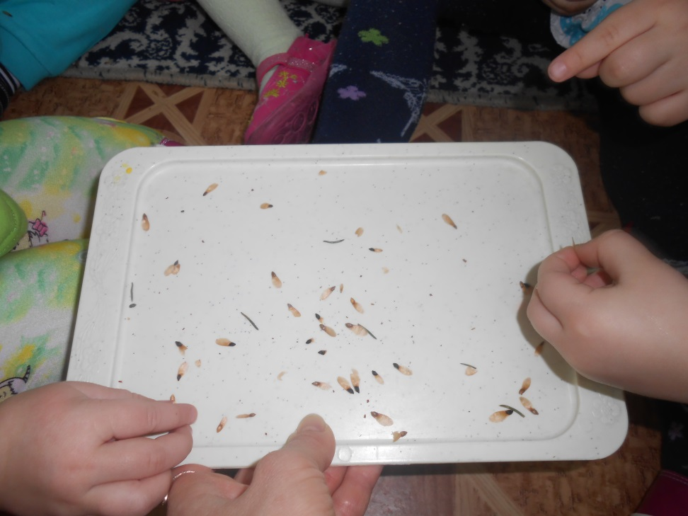
Рассматриваем еловые шишки и семена

Slide 16
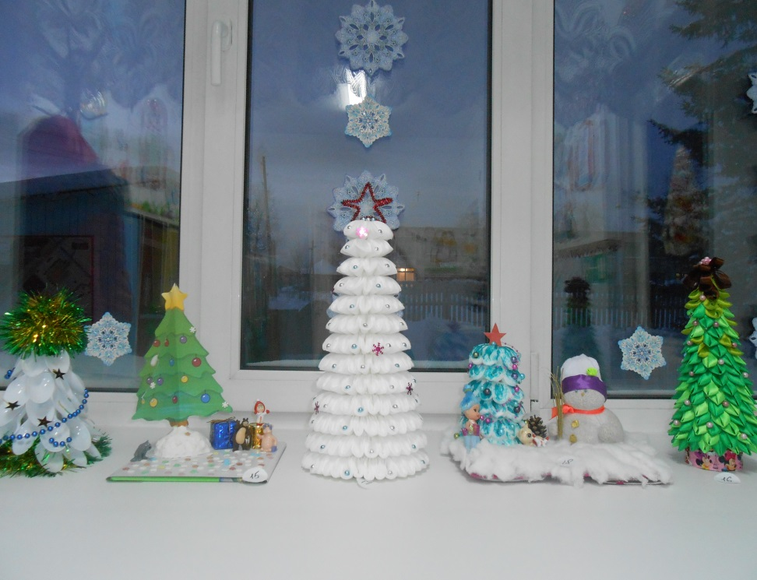
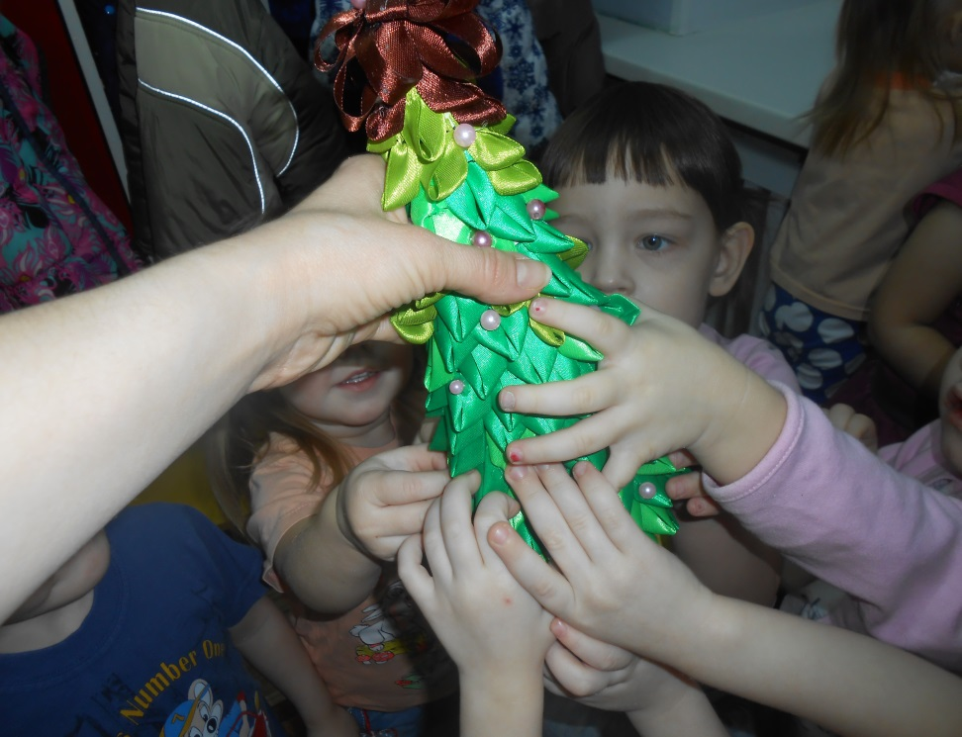
Рассматриваем ёлочки из различных материалов, которые изготовили мамы

Slide 17
Творчество детей
Создание образа ёлочки в изодеятельности

Slide 18
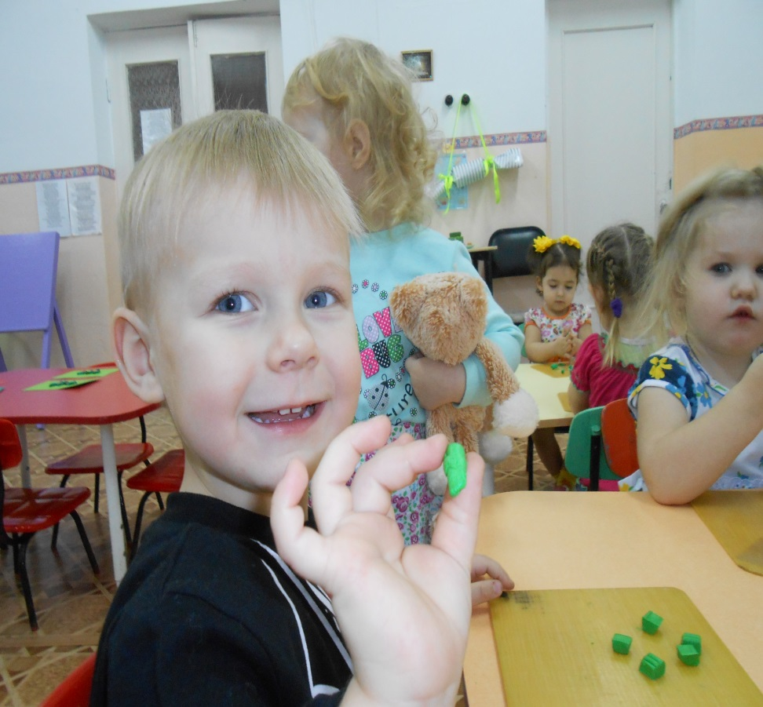
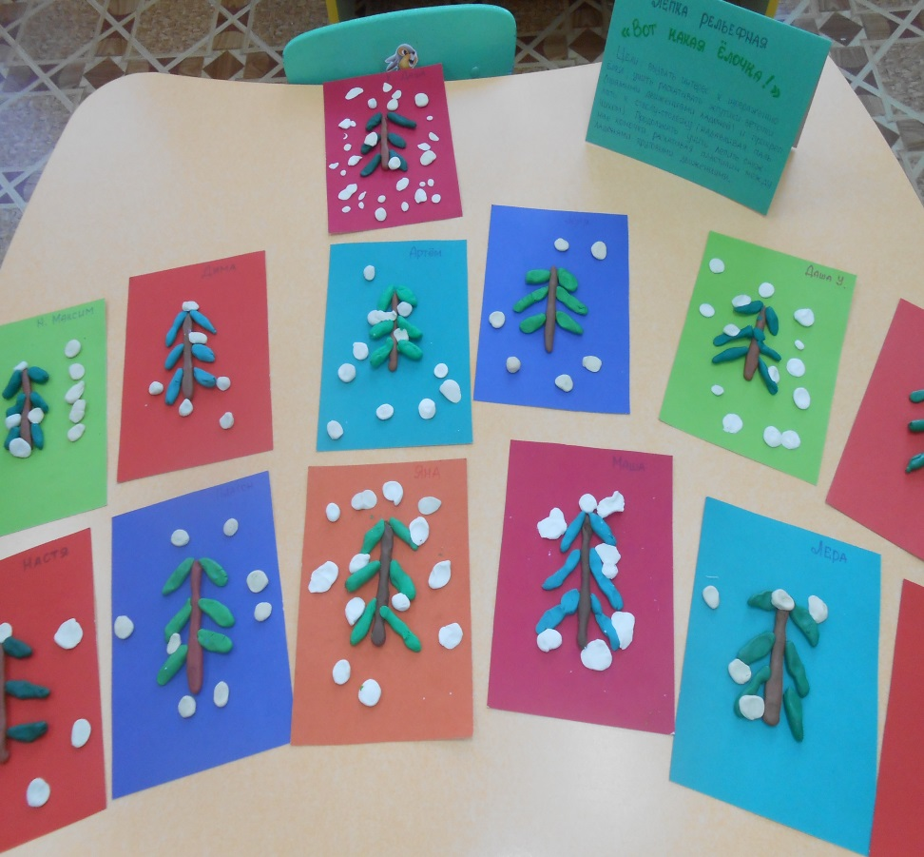
Лепка:
«Вот какая ёлочка»

Slide 19
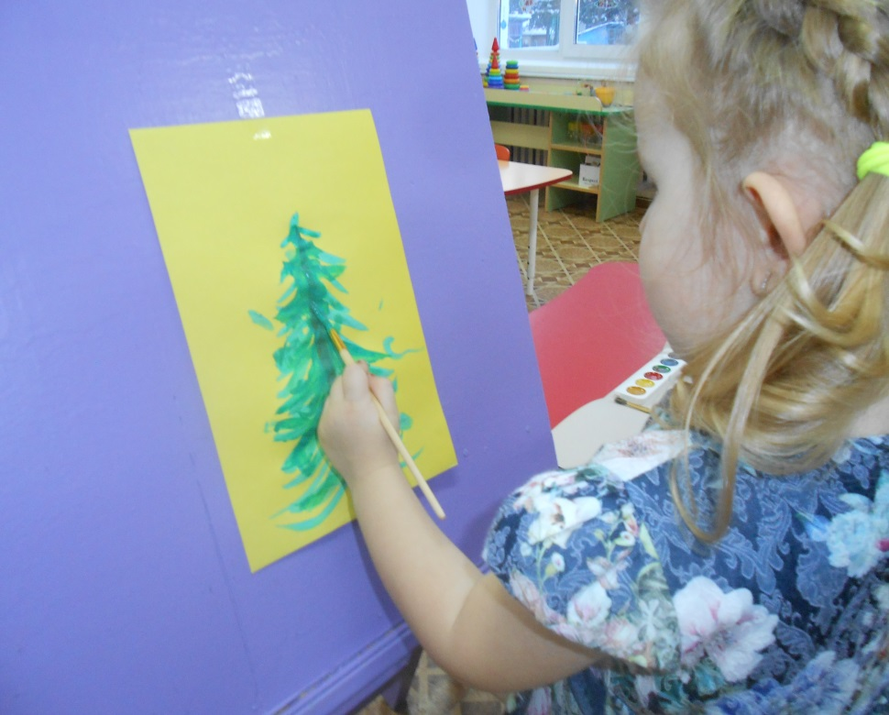
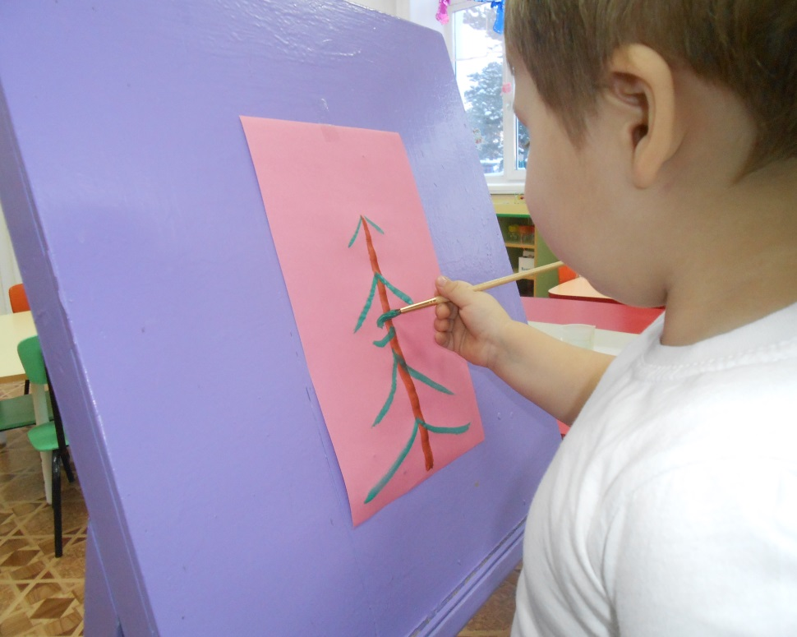
Рисование гуашью
«Праздничная ёлочка».
Учимся правильно держать кисть и рисовать прямые линии – веточки.

Slide 20
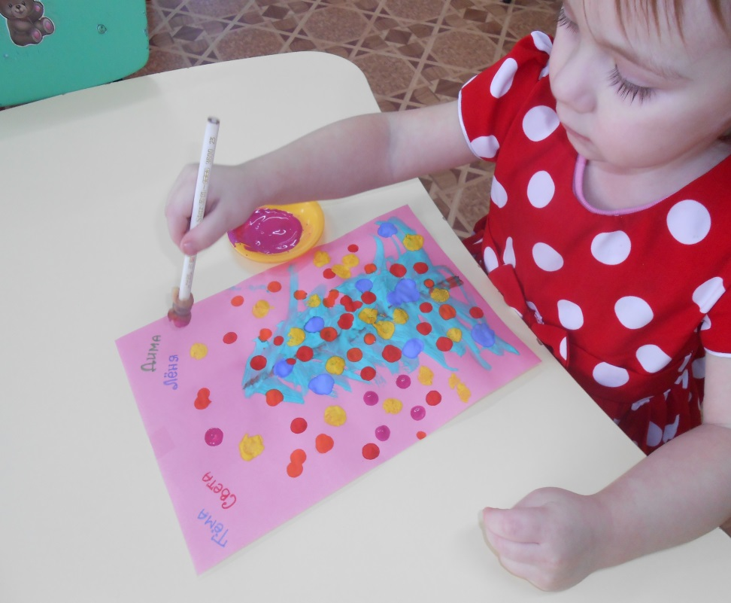
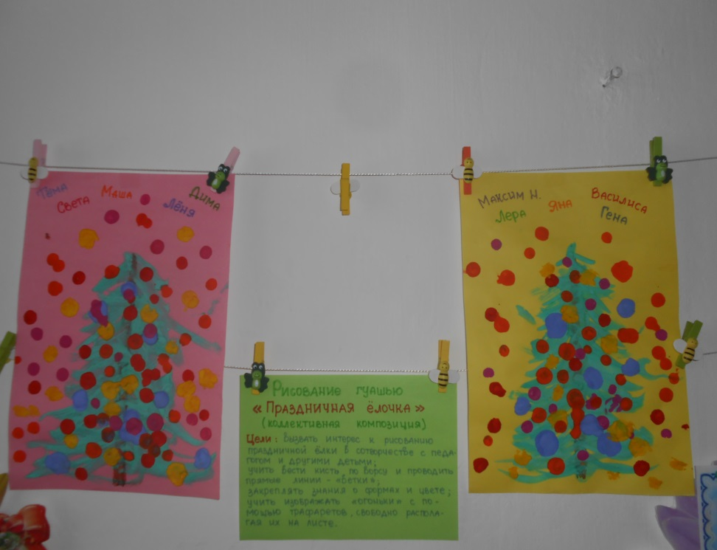
Украшаем ёлочки огоньками
Оставляем следы печатками
Вот такие праздничные ёлочки!

Slide 21
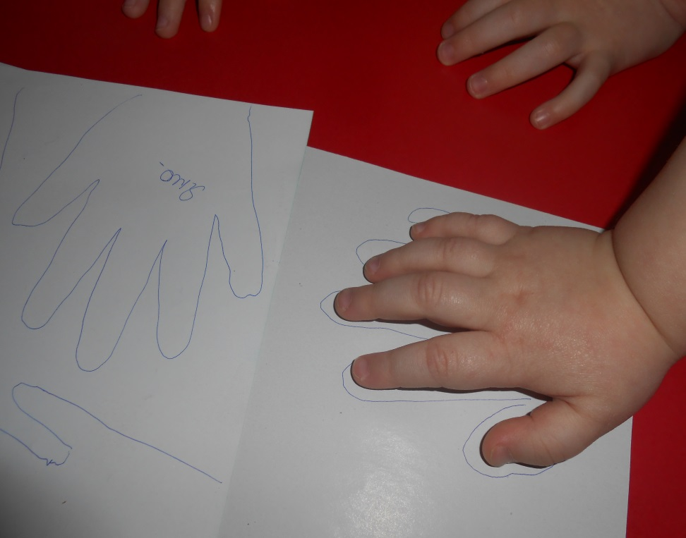
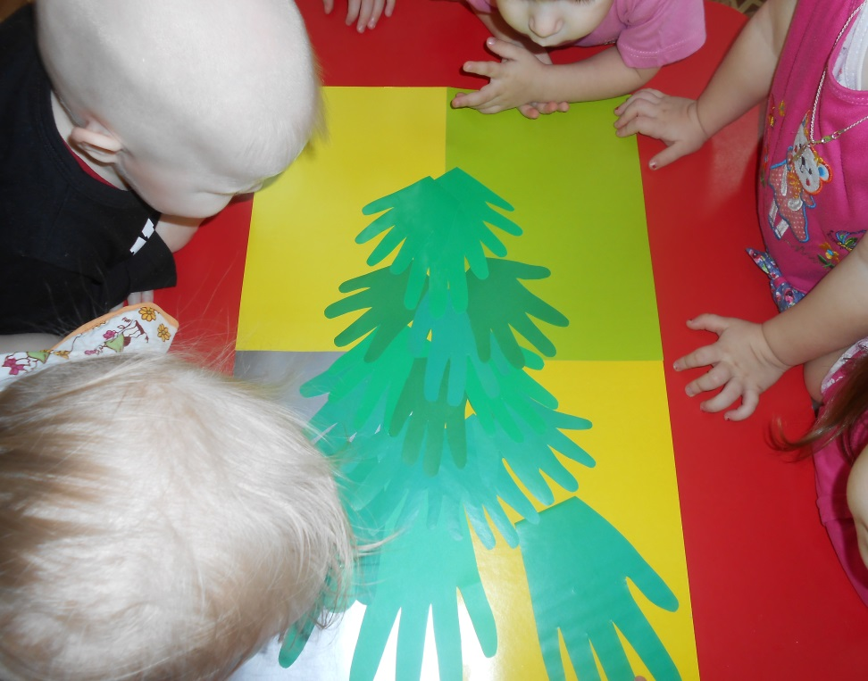
Аппликация из ладошек
«Наша ёлочка»
Будущая ёлочка
Обводим ручки малышей и взрослых

Slide 22
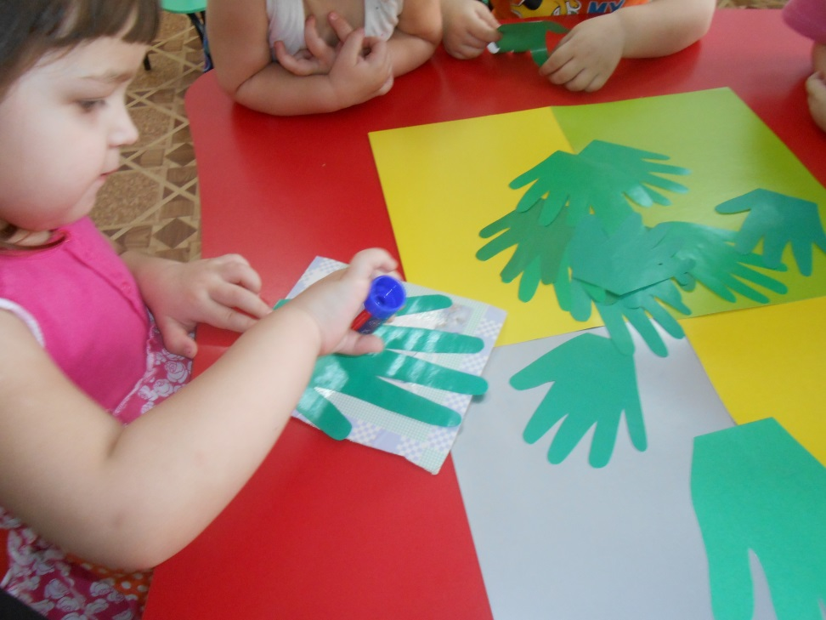
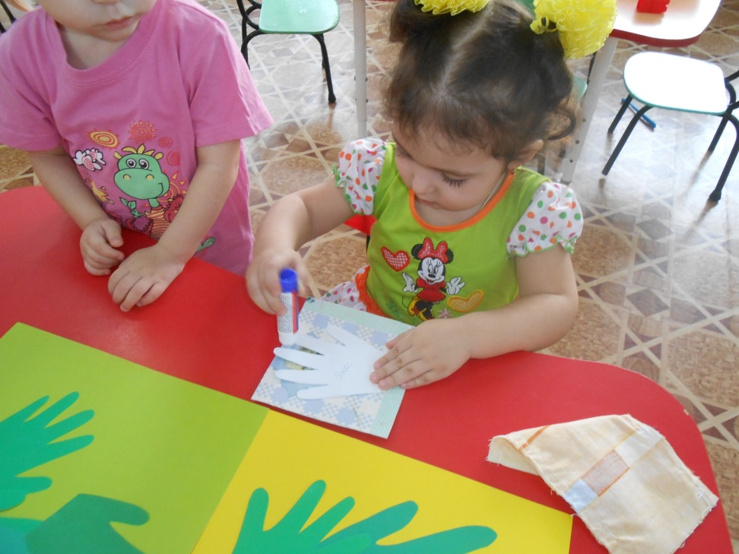
Учимся правильно держать клей-карандаш, намазывать форму и приклеивать к основе.

Slide 23
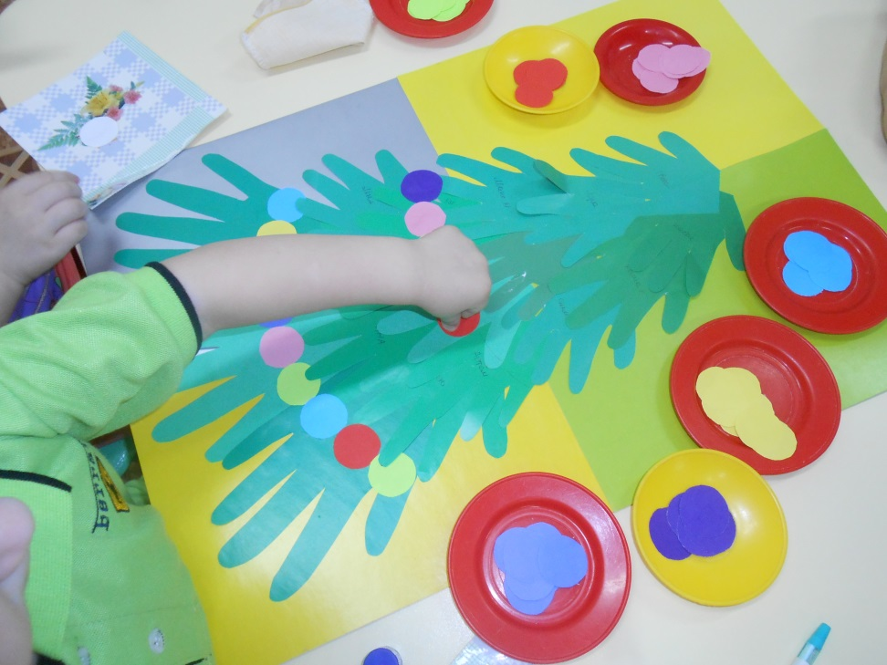
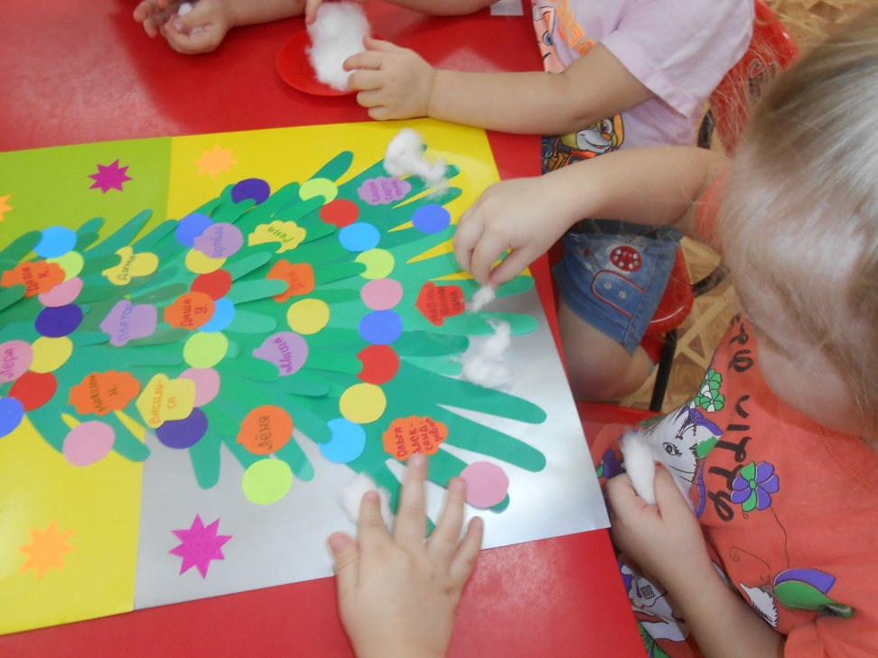
Украшаем ёлочку
Бусы из разноцветных кружков
На веточках лежит снег из ваты

Slide 24
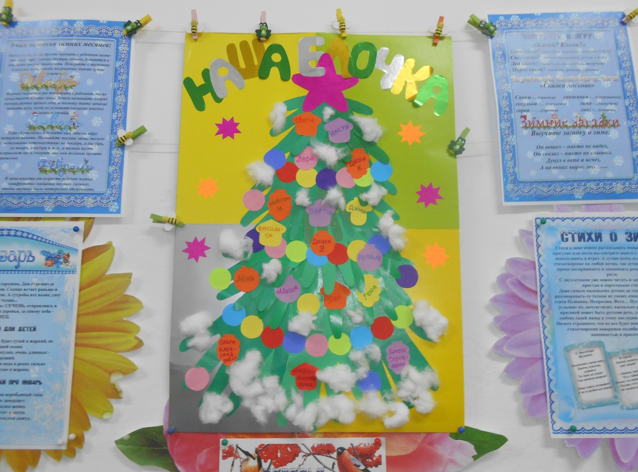
Коллективная работа:
«Наша ёлочка!»

